Slide 1
CHAPTER 05 기본 배열 연산 함수
PART 01 영상 처리 개요 및 OpenCV 소개
김 찬, 윤 영 선
ckim.esw@gmail.com, ysyun@hnu.kr
정보통신공학과

Slide 2
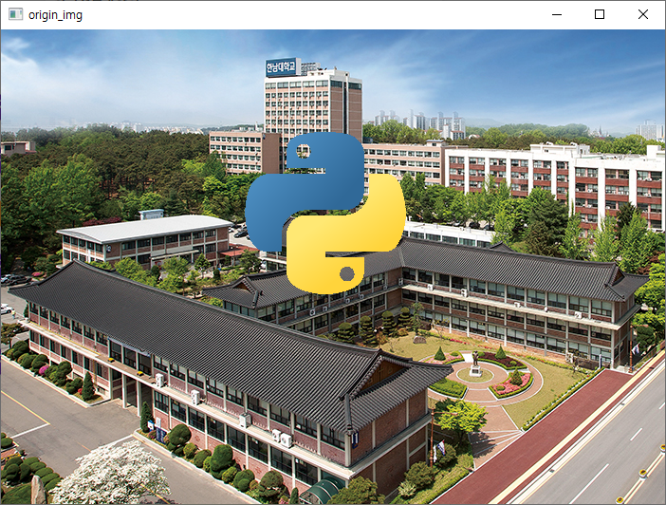
5. 기본 배열 연산
5.1 기본 배열 처리 함수
5.3.2 행렬 비트 연산2
import numpy as np, cv2
bg_img = cv2.imread(‘이미지 경로’, cv2.IMREAD_COLOR)
Icon_img = cv2.imread(‘이미지 경로’, cv2.IMREAD_COLOR)
print(bg_img.shape, icon_img.shape)
icon_img = cv2.resize(icon_img, dsize=(icon_img.shape[1]//16, icon_img.shape[0]//16))
print(icon_img.shape)

Slide 3
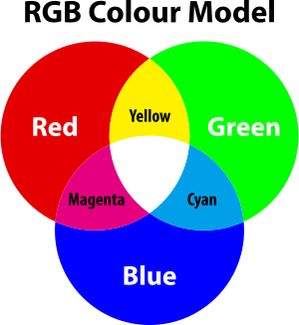
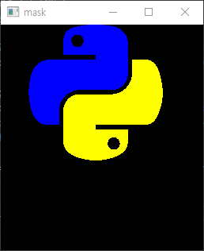
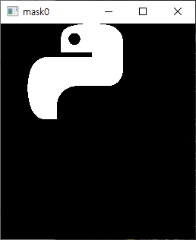
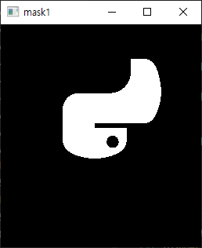

5. 기본 배열 연산
5.1 기본 배열 처리 함수
5.3.2 행렬 비트 연산2
ret, masks = cv2.threshold(icon_img, 150, 255, cv2.THRESH_BINARY)
cv2.imshow('mask', masks)
masks = cv2.split(masks)
cv2.imshow('mask0', masks[0]) # 단색 (파랑 B)
cv2.imshow('mask1', masks[1]) # 단색 (노랑의 G)
cv2.imshow('mask2', masks[2]) # 단색 (노랑의 R)
# 노란색은 R G B 기준으로 R과 G로 만들 수 있다.
cv2.waitKey(0)

Slide 4
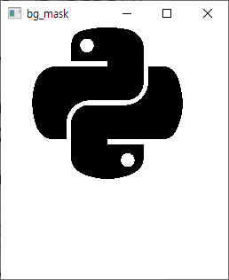


5. 기본 배열 연산
5.1 기본 배열 처리 함수
5.3.2 행렬 비트 연산2
fg_pass_mask = cv2.bitwise_or(masks[0], masks[1])
cv2.imshow('fg_mask', fg_pass_mask)
fg_pass_mask = cv2.bitwise_or(masks[2],fg_pass_mask)
cv2.imshow('fg_mask2', fg_pass_mask)
bg_pass_mask = cv2.bitwise_not(fg_pass_mask)
cv2.imshow('bg_mask', bg_pass_mask)
+
=
+
=

Slide 5
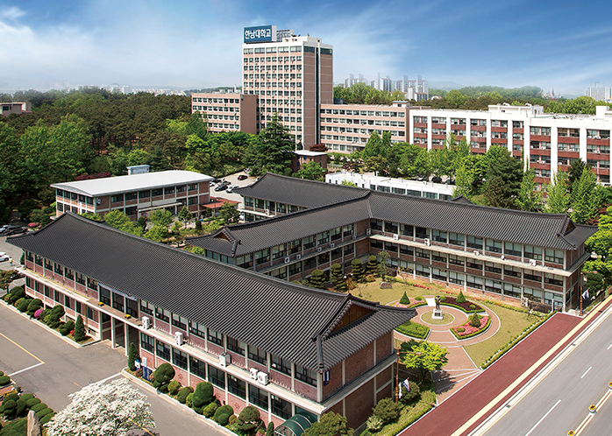
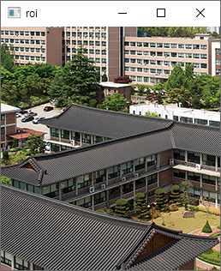
5. 기본 배열 연산
5.1 기본 배열 처리 함수
5.3.2 행렬 비트 연산2
## 관심영역 지정 (중심 좌표 구하기)
(H, W), (h, w) = bg_img.shape[:2], icon_img.shape[:2]
x, y = (W-w)//2, (H-h)//2
roi = bg_img[y:y+h, x:x+w]
cv2.imshow('roi', roi)

Slide 6


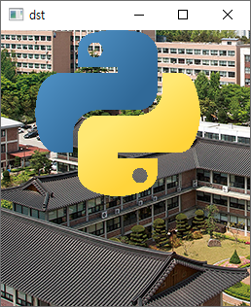


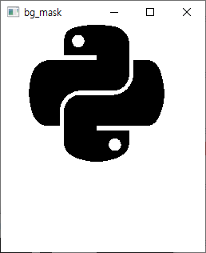
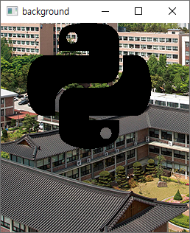

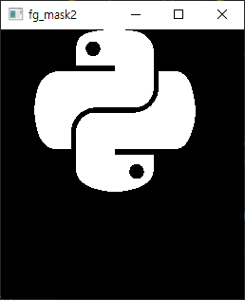


5. 기본 배열 연산
5.1 기본 배열 처리 함수
5.3.2 행렬 비트 연산2
foreground = cv2.bitwise_and(icon_img, icon_img, mask=fg_pass_mask)
cv2.imshow('foreground', foreground)
background = cv2.bitwise_and(roi, roi, mask=bg_pass_mask)
cv2.imshow('background', background)
dst = cv2.add(background, foreground)
cv2.imshow('dst', dst)
bg_img[y:y+h, x:x+w] = dst
cv2.imshow('origin_img', bg_img)
+
+
&
&
&
&
=
=
=

Slide 7
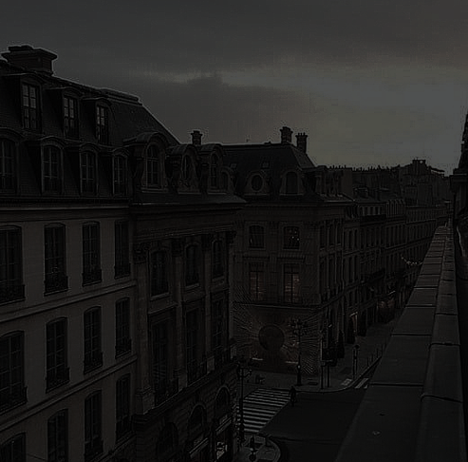
5. 기본 배열 연산
5.1 기본 배열 처리 함수
5.4.1 영상 최소값 최대값 연산
우측 사진과 같이 어두운 곳에서
촬영한 사진을 밝게 변경하여
화질을 개선해보자.

Slide 8
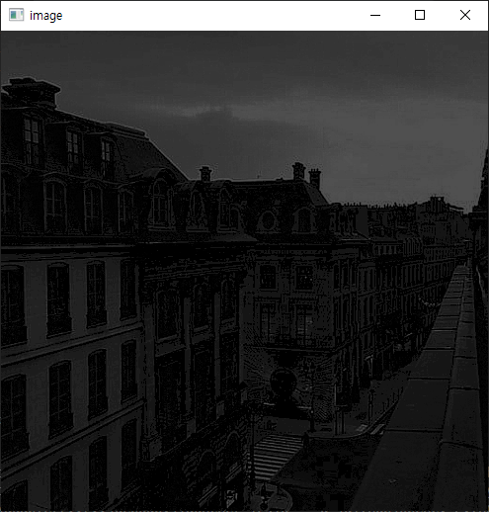
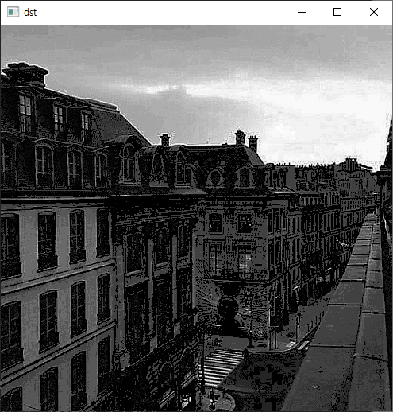
5. 기본 배열 연산
5.1 기본 배열 처리 함수
5.4.1 영상 최소값 최대값 연산
import numpy as np, cv2
image = cv2.imread(‘이미지 경로’, cv2.IMREAD_GRAYSCALE)
min_val, max_val, _, _ = cv2.minMaxLoc(image)
# 최소값과 최대값 가져오기
ratio = 255 / (max_val - min_val)
dst = np.round((image - min_val) * ratio).astype('uint8')
cv2.imshow('image', image)
cv2.imshow('dst', dst)
cv2.waitKey(0)

Slide 9
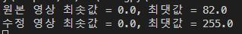
5. 기본 배열 연산
5.1 기본 배열 처리 함수
5.4.1 영상 최소값 최대값 연산
import numpy as np, cv2
...
min_dst, max_dst, _, _ = cv2.minMaxLoc(dst)
print(f'원본 영상 최솟값 = {min_val}, 최댓값 = {max_val}')
print(f'수정 영상 최솟값 = {min_dst}, 최댓값 = {max_dst}’)
...
cv2.waitKey(0)

Slide 10
5. 기본 배열 연산
5.1 기본 배열 처리 함수
5.5.1 행렬 합/평균 연산
import numpy as np, cv2
data = np.random.randint(0, 20, size=(3, 5))
data = data.astype(np.float32)
print(data)
data_dim0 = cv2.reduce(data, rtype=cv2.REDUCE_AVG, dim=0)
print(data_dim0)
data_dim1 = cv2.reduce(data, rtype=cv2.REDUCE_AVG, dim=1)
print(data_dim1)
data_sum0 = cv2.reduce(data, rtype=cv2.REDUCE_SUM, dim=0)
print(data_sum0)
...

Slide 11
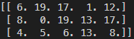
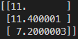
5. 기본 배열 연산
5.1 기본 배열 처리 함수
5.5.1 행렬 합/평균 연산
dim = 0
dim = 1

Slide 12
5. 기본 배열 연산
5.1 기본 배열 처리 함수
5.5.1 행렬 합/평균 연산
import numpy as np, cv2
def data_reduce(func, dim):
global data
print("==========================")
print(f'{data}\n')
return print(cv2.reduce(data, rtype=func, dim=dim))
data = np.random.randint(0, 20, size=(3, 5))
data = data.astype(np.float32)
print(data)

Slide 13
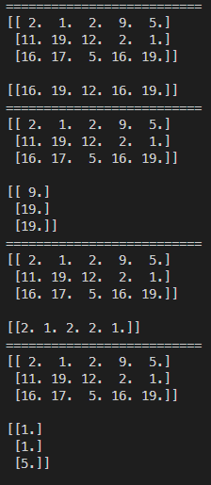
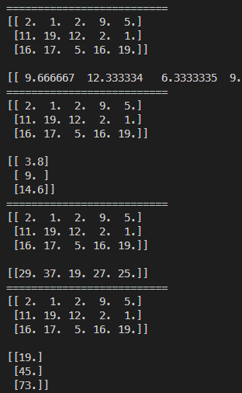
5. 기본 배열 연산
5.1 기본 배열 처리 함수
5.5.1 행렬 합/평균 연산
import numpy as np, cv2
def data_reduce(func, dim):
...
data_reduce(cv2.REDUCE_AVG, 0)
data_reduce(cv2.REDUCE_AVG, 1)
data_reduce(cv2.REDUCE_SUM, 0)
data_reduce(cv2.REDUCE_SUM, 1)
data_reduce(cv2.REDUCE_MAX, 0)
data_reduce(cv2.REDUCE_MAX, 1)
data_reduce(cv2.REDUCE_MIN, 0)
data_reduce(cv2.REDUCE_MIN, 1)

Slide 14
5. 기본 배열 연산
5.1 기본 배열 처리 함수
5.5.2 행렬 원소 정렬
import numpy as np, cv2
data = np.random.randint(0, 100, 15).reshape(3, 5)
print(data)
print("=======================")
sort1 = cv2.sort(data, cv2.SORT_EVERY_ROW)
sort2 = cv2.sort(data, cv2.SORT_EVERY_COLUMN)
sort3 = cv2.sort(data, cv2.SORT_EVERY_ROW+cv2.SORT_DESCENDING)
sort4 = np.sort(data, axis=1)
sort5 = np.sort(data, axis=0)
sort6 = np.sort(data, axis=1)[:, ::-1]

Slide 15
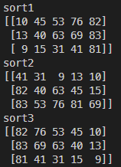
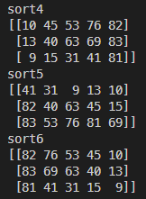
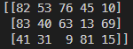
5. 기본 배열 연산
5.1 기본 배열 처리 함수
5.5.2 행렬 원소 정렬
titles = ['sort1','sort2','sort3','sort4','sort5','sort6']
for title in titles:
print(title)
print(eval(title))
sort1 = cv2.sort(data, cv2.SORT_EVERY_ROW)
sort4 = np.sort(data, axis=1)

Slide 16

5. 기본 배열 연산
5.1 기본 배열 처리 함수
5.5.2 행렬 원소 정렬
titles = ['sort1','sort2','sort3','sort4','sort5','sort6']
for title in titles:
print(title)
print(eval(title))
sort2 = cv2.sort(data, cv2.SORT_EVERY_COLUMN)
sort5 = np.sort(data, axis=0)

Slide 17
5. 기본 배열 연산
5.1 기본 배열 처리 함수
5.5.2 행렬 원소 정렬
titles = ['sort1','sort2','sort3','sort4','sort5','sort6']
for title in titles:
print(title)
print(eval(title))
sort3 = cv2.sort(data, cv2.SORT_EVERY_ROW+cv2.SORT_DESCENDING)
sort6 = np.sort(data, axis=1)[:, ::-1]

Slide 18
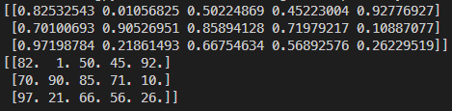
5. 기본 배열 연산
5.1 기본 배열 처리 함수
5.5.3 행렬 축소 연산
import numpy as np, cv2
m1 = np.random.rand(3, 5) # 3 * 5 행렬 랜덤으로 생성
print(m1)
m2 = m1.copy() * 1000//10 # *1000하고, 10으로 나눈 몫을 취하면 0~100의 난수 생성
print(m2)

Slide 19
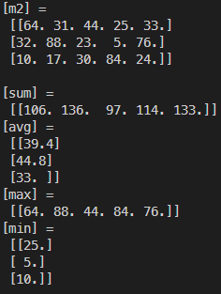
5. 기본 배열 연산
5.1 기본 배열 처리 함수
5.5.3 행렬 축소 연산
import numpy as np, cv2
m1 = np.random.rand(3, 5) # 3 * 5 행렬 랜덤으로 생성
m2 = m1.copy() * 1000//10 # *1000하고, 10으로 나눈 몫을 취하면 0~100의 난수 생성
reduce_sum = cv2.reduce(m2, dim=0, rtype=cv2.REDUCE_SUM)
reduce_avg = cv2.reduce(m2, dim=1, rtype=cv2.REDUCE_AVG)
reduce_max = cv2.reduce(m2, dim=0, rtype=cv2.REDUCE_MAX)
reduce_min = cv2.reduce(m2, dim=1, rtype=cv2.REDUCE_MIN)
print(f"[m2] = \n {m2} \n")
print(f"[sum] = \n {reduce_sum}")
print(f"[avg] = \n {reduce_avg}")
print(f"[max] = \n {reduce_max}")
print(f"[min] = \n {reduce_min}")

Slide 20
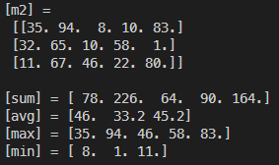
5. 기본 배열 연산
5.1 기본 배열 처리 함수
5.5.3 행렬 축소 연산
import numpy as np, cv2
m1 = np.random.rand(3, 5) # 3 * 5 행렬 랜덤으로 생성
m2 = m1.copy() * 1000//10 # *1000하고, 10으로 나눈 몫을 취하면 0~100의 난수 생성
reduce_sum = cv2.reduce(m2, dim=0, rtype=cv2.REDUCE_SUM)
reduce_avg = cv2.reduce(m2, dim=1, rtype=cv2.REDUCE_AVG)
reduce_max = cv2.reduce(m2, dim=0, rtype=cv2.REDUCE_MAX)
reduce_min = cv2.reduce(m2, dim=1, rtype=cv2.REDUCE_MIN)
print(f"[m2] = \n {m2} \n")
print(f"[sum] = {reduce_sum.flatten()}")
print(f"[avg] = {reduce_avg.flatten()}")
print(f"[max] = {reduce_max.flatten()}")
print(f"[min] = {reduce_min.flatten()}")

Slide 21
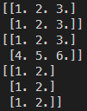
5. 기본 배열 연산
5.1 기본 배열 처리 함수
5.5.4 행렬곱(내적) 연산
import numpy as np, cv2
src1 = np.array([1, 2, 3, 1, 2, 3], np.float32).reshape(2, 3)
src2 = np.array([1, 2, 3, 4, 5, 6], np.float32).reshape(2, 3)
src3 = np.array([1, 2, 1, 2, 1, 2], np.float32).reshape(3, 2)
alpha, beta = 1.0, 1.0
print(src1)
print(src2)
print(src3)

Slide 22
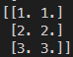
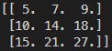
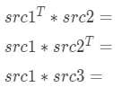
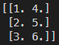
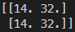
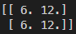
5. 기본 배열 연산
5.1 기본 배열 처리 함수
5.5.4 행렬곱(내적) 연산
dst1 = cv2.gemm(src1, src2, alpha, None, beta, flags = cv2.GEMM_1_T)
print(dst1)
X = X =
dst2 = cv2.gemm(src1, src2, alpha, None, beta, flags = cv2.GEMM_2_T)
print(dst2)
X = X =
dst3 = cv2.gemm(src1, src3, alpha, None, beta)
print(dst3)
X =

Slide 23
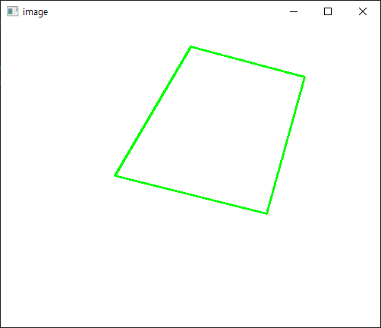
5. 기본 배열 연산
5.1 기본 배열 처리 함수
5.5.5 gemm()을 이용한 회전 변환
import numpy as np, cv2
image = np.full((400, 500, 3), 255, np.uint8)
pts1 = np.array([
(250, 30), (400, 70), (350, 250), (150, 200)
# left_top, right_top, right_bottom, left_bottom
], np.float32)
cv2.polylines(image, [np.int32(pts1)], True, (0, 255, 0), 2)
cv2.imshow('image', image)
cv2.waitKey(0)

Slide 24
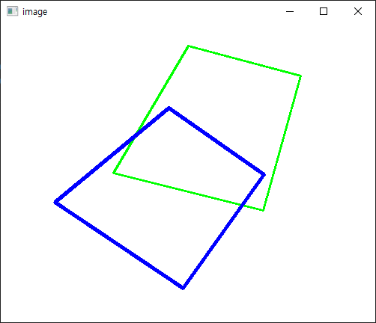
5. 기본 배열 연산
5.1 기본 배열 처리 함수
5.5.5 gemm()을 이용한 회전 변환
pts1 = np.array
...
theta = 20 * np.pi / 180 # 회전할 라디안 각도 계산
rot_mat = np.array([
[np.cos(theta), -np.sin(theta)], [np.sin(theta), np.cos(theta)]
], np.float32)
pts2 = cv2.gemm(pts1, rot_mat, 1.0, None, 1.0, flags = cv2.GEMM_2_T)
cv2.polylines(image, [np.int32(pts1)], True, (0, 255, 0), 2)
cv2.polylines(image, [np.int32(pts2)], True, (255, 0, 0), 3)
cv2.imshow('image', image)
cv2.waitKey(0)

Slide 25
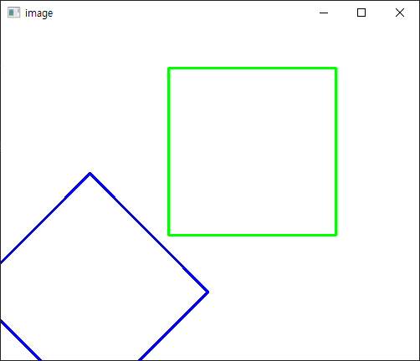
5. 기본 배열 연산
5.1 기본 배열 처리 함수
5.5.6 회전 변환 + 평행 이동
45도 회전
import numpy as np, cv2
theta = 45 * np.pi / 180 # 45도 회전
m = np.array([[np.cos(theta), -np.sin(theta), 0],
[np.sin(theta), np.cos(theta), 0],
[0, 0, 1]], np.float32)
pts1 = np.array([(200, 50, 1), (400, 50, 1),
(400, 250, 1), (200, 250, 1)], np.float32)
pts2 = cv2.gemm(pts1, m, 1.0, None, 1.0, flags = cv2.GEMM_2_T)
image = np.full((400, 500, 3), 255, np.uint8)
cv2.polylines(image, [np.int32(pts1[:, :2])], True, (0, 255, 0), 2)
cv2.polylines(image, [np.int32(pts2[:, :2])], True, (255, 0, 0), 2)
cv2.imshow('image', image)
cv2.waitKey(0)

Slide 26
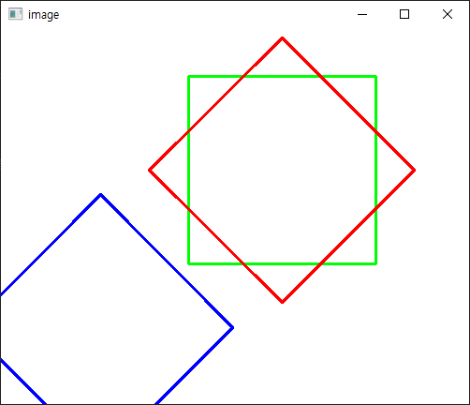
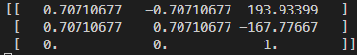
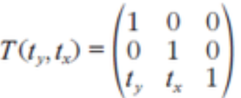
5. 기본 배열 연산
5.1 기본 배열 처리 함수
5.5.6 회전 변환 + 평행 이동
pts1 = np.array([(200, 50, 1), (400, 50, 1),
(400, 250, 1), (200, 250, 1)], np.float32)
delta = (pts1[2] - pts1[0])//2 # 시작좌표와 종료좌표 차분//2
center = pts1[0] + delta # 중심 좌표 계산
pts2 = cv2.gemm(pts1, m, 1.0, None, 1.0, flags = cv2.GEMM_2_T)
delta2 = (pts2[2] - pts2[0])//2 # 시작좌표와 종료좌표 차분//2
center2 = pts2[0] + delta2 # 중심 좌표 계산
t1 = center[0] - center2[0]
t2 = center[1] - center2[1]
m2 = np.array([[np.cos(theta), -np.sin(theta), t1],
[np.sin(theta), np.cos(theta), t2],
[0, 0, 1]], np.float32)
pts3 = cv2.gemm(pts1, m2, 1.0, None, 1.0, flags = cv2.GEMM_2_T)
cv2.polylines(image, [np.int32(pts3[:, :2])], True, (0, 0, 255), 2)
t1
t2

Slide 27
CHAPTER 6 화소 처리
PART 01 영상 처리 개요 및 OpenCV 소개
김 찬, 윤 영 선
ckim.esw@gmail.com, ysyun@hnu.kr
정보통신공학과

Slide 28
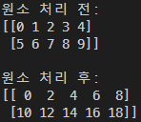
6. 화소 처리
6.1 영상 화소의 접근
6.1.1 화소(행렬 원소) 접근
import numpy as np
# 직접 접근 방법
def mat_access1(mat):
for i in range(mat.shape[0]):
for j in range(mat.shape[1]):
k = mat[i, j]
mat[i, j] = k * 2
mat1 = np.arange(10).reshape(2, 5)
print(f"원소 처리 전: \n{mat1}\n")
mat_access1(mat1)
print(f"원소 처리 후: \n{mat1}\n")
import numpy as np
# item, itemset 방법
def mat_access2(mat):
for i in range(mat.shape[0]):
for j in range(mat.shape[1]):
k = mat.item(i, j)
mat.itemset((i, j), k * 2)
mat2 = np.arange(10).reshape(2, 5)
print(f"원소 처리 전: \n{mat2}\n")
mat_access2(mat2)
print(f"원소 처리 후: \n{mat2}\n")

Slide 29
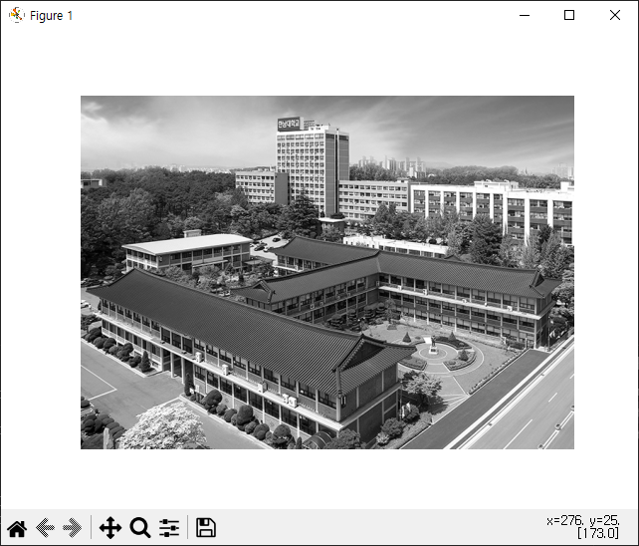
6. 화소 처리
6.2 화소 밝기 변화
6.2.2 영상의 화소 표현
import matplotlib.pyplot as plt, cv2
image = cv2.imread(‘이미지 경로’, cv2.IMREAD_COLOR)
image = cv2.cvtColor(image, cv2.COLOR_BGR2GRAY)
plt.imshow(image, cmap='gray')
plt.axis('off')
plt.show()

Slide 30

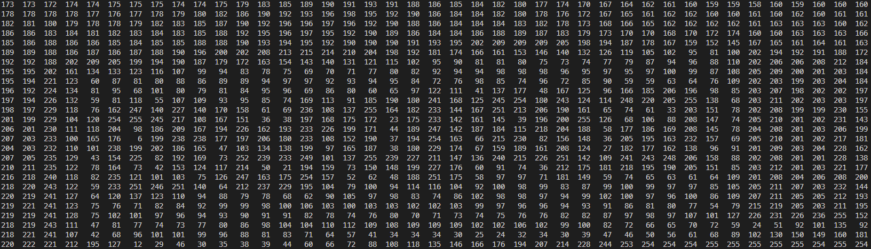
6. 화소 처리
6.2 화소 밝기 변화
6.2.2 영상의 화소 표현
...
(x1, y1), (x2, y2) = (276, 25), (317, 51)
(x, y), (w, h) = (276, 25), (x2-x1, y2-y1)
roi_img = image[y:y+h, x:x+w]
for row in roi_img:
for p in row:
print("%4d" % p , end=' ')
print()
cv2.rectangle(image, (x, y, w, h), 255, 1)
...

Slide 31
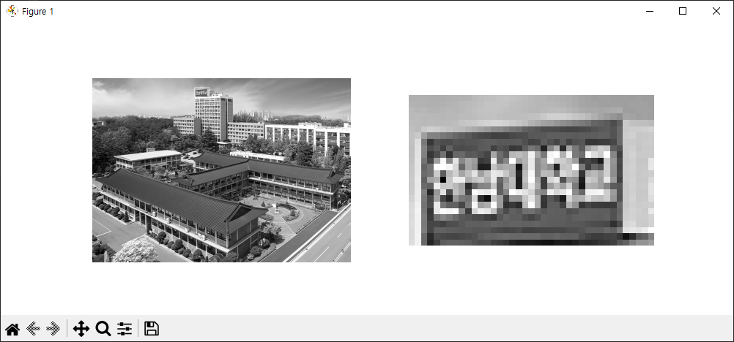
6. 화소 처리
6.2 화소 밝기 변화
6.2.2 영상의 화소 표현
... cv2.rectangle(image, (x, y, w, h), 255, 1)
plt.figure(figsize= (10, 4))
plt.subplot(1, 2, 1)
plt.axis('off')
plt.imshow(image, cmap='gray')
plt.subplot(1, 2, 2)
plt.axis('off’)
plt.imshow(roi_img, cmap='gray')
plt.show()

Slide 32
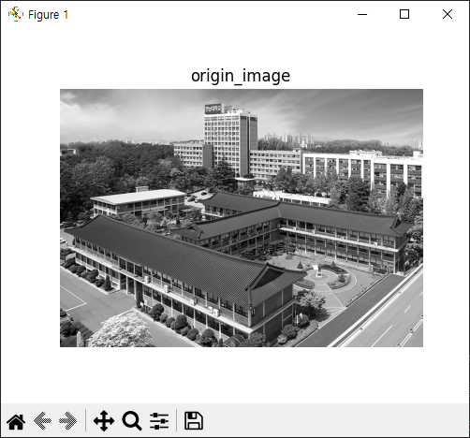
6. 화소 처리
6.2 화소 밝기 변화
6.2.3 영상 밝기의 가감 연산
import matplotlib.pyplot as plt, cv2
image = cv2.imread(‘이미지 경로’, cv2.IMREAD_COLOR)
image = cv2.cvtColor(image, cv2.COLOR_BGR2GRAY)
plt.figure(figsize=(5, 4))
plt.title('origin_image')
plt.axis('off')
plt.imshow(image, cmap='gray')
plt.show()

Slide 33
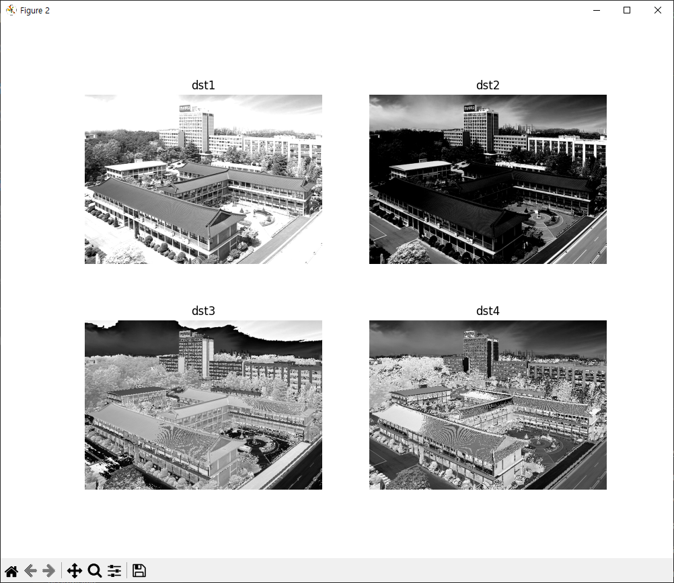
6. 화소 처리
Saturation 방식
250 + 100 = 350 -> 255
Modulo 방식
250 + 100 = 350 % 256 -> 104
6.2 화소 밝기 변화
6.2.3 영상 밝기의 가감 연산
...
image = cv2.cvtColor(image, cv2.COLOR_BGR2GRAY)
# opencv함수 이용(saturation 방식)
dst1 = cv2.add(image, 100)
dst2 = cv2.subtract(image, 100)
# numpy함수 이용(modulo 방식)
dst3 = image + 100
dst4 = image - 100
titles = ['dst1', 'dst2', 'dst3', 'dst4']
plt.figure(figsize=(10, 8))
for idx, title in enumerate(titles):
plt.subplot(2, 2, idx+1)
plt.title(title)
plt.axis('off')
plt.imshow(eval(title), cmap='gray')
plt.show()
OpenCV 함수 이용
numpy 함수 이용

Slide 34
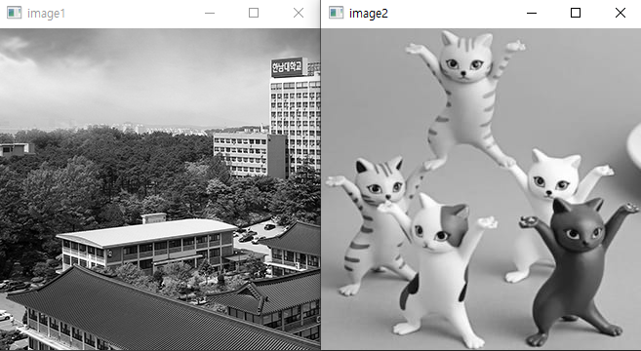
6. 화소 처리
6.2 화소 밝기 변화
6.2.4 트랙바를 이용한 행렬 곱연산을 통한 영상 합성
import numpy as np, cv2
image1 = cv2.imread(‘이미지1 경로’, cv2.IMREAD_GRAYSCALE)
image2 = cv2.imread(‘이미지2 경로’, cv2.IMREAD_GRAYSCALE)
# 이미지 사이즈 조정
image1 = image1[:image2.shape[0], :image2.shape[1]]
cv2.imshow('image1', image1)
cv2.imshow('image2', image2)
cv2.waitKey(0)

Slide 35
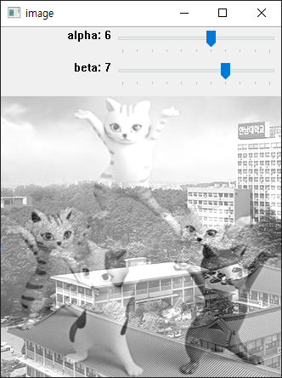
6. 화소 처리
6.2 화소 밝기 변화
6.2.4 트랙바를 이용한 행렬 곱연산을 통한 영상 합성
import numpy as np, cv2
image1 = cv2.imread(‘이미지1 경로’, cv2.IMREAD_GRAYSCALE)
image2 = cv2.imread(‘이미지2 경로’, cv2.IMREAD_GRAYSCALE)
def onChange(x):
pass
cv2.namedWindow('image', cv2.WINDOW_AUTOSIZE)
cv2.createTrackbar('alpha', 'image', 0, 10, onChange)
cv2.createTrackbar('beta', 'image', 0, 10, onChange)
while True:
alpha = cv2.getTrackbarPos('alpha', 'image') / 10
beta = cv2.getTrackbarPos('beta', 'image') / 10
mul_img = cv2.addWeighted(image1, alpha, image2, beta, 0)
cv2.imshow('image', mul_img)
cv2.waitKey(1)

